Slide 1
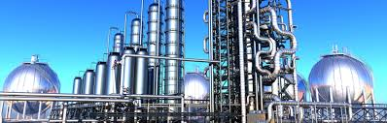
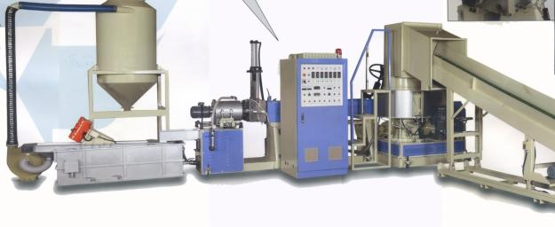
LOCALIZACION DE PLANTAS

Slide 2

INTEGRANTES:
MORALES FABIAN,WILLIAM
MAMANI HUANCA,MARITZA
CHOQUE PUMA,ADAN CJUNO
SANCHEZ RAMIREZ, JORDY ALEXANDER

Slide 3
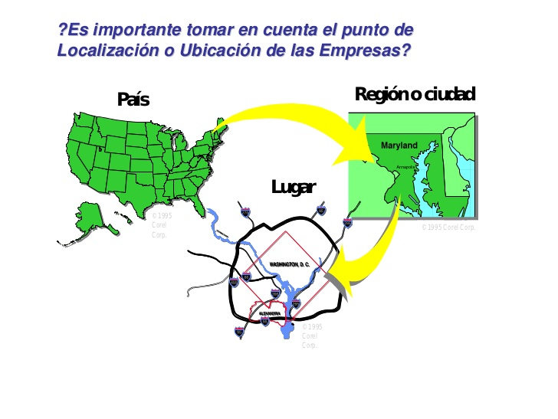
LOCALIZACIÓN DE PLANTAS
Es la ubicación adecuada de una organización en la que se contempla a todos los elementos o factores en una interacción constante oportuna y eficiente que sinérgicamente permita la obtención optima de su producto o servicio final.

Slide 4

IMPORTANCIA DE LA DECISIONES DE LOCALIZACION DE PLANTAS
Se trata de decidir la situación o emplazamiento de una empresa o ciertas instalaciones.
Decisión estratégica vinculada a largo plazo que inmoviliza gran cantidad de recursos.
Decisión rígida que afecta a la capacidad competitiva de la empresa.

Slide 5
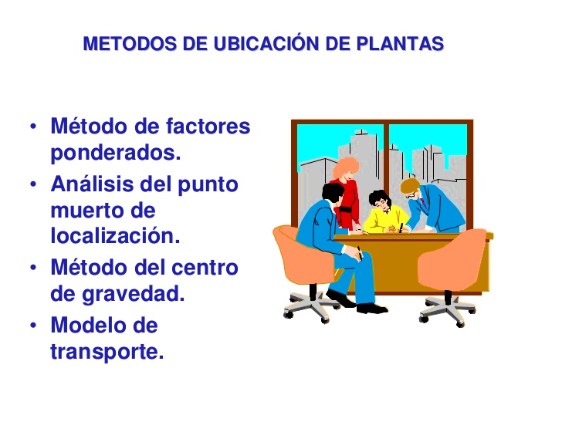
ALTERNATIVAS DE INSTALACIONES
LOCALIZACIÓN ORIENTADA AL PRODUCTO
(Términos de costo)
LOCALIZACIÓN ORIENTADA AL MERCADO
(Términos de eficiencia)
LOCALIZACIÓN ORIENTADA AL PROCESO
(Términos de eficiencia)

Slide 6

FACTORES dominantes en las manufacturas
CLIMA LABORAL FAVORABLE
PROXIMIDAD A LOS MERCADOS
CALIDAD DE VIDA
OTROS FACTORES
PROXIMIDAD A PROVEEDORES Y RECURSOS
PROXIMIDAD A LAS INSTALACIONES DE LA EMPRESA MATRIZ
COSTOS DE SERVICIOS PÚBLICOS, IMPUESTOS Y BIENES RAÍCES

Slide 7
Clima laboral favorable:
Un clima favorable en el sector laboral puede ser el factor más importante para las decisiones de la localización, cuando se trata de empresas intensivas en mano de obra, pertenecientes a industrias tales como :textiles, muebles y electrónica para el consumidor.
Proximidad a los mercados:
Una vez que se ha determinado donde es mayor la demanda de los bienes y servicios, la gerencia debe seleccionar una localización para establecer la instalación con la que habrá de satisfacer esa demanda.
Calidad de vida:
Escuelas de prestigio, instalaciones recreativas, eventos culturales y un estilo de vida atractivo contribuyen elevar el estilo de vida. Este factor es relativamente poco importante por sí mismo, pero suele ser significativo cuando se tomen decisiones sobre localización.

Slide 8
Proximidad a proveedores y recursos:
Las empresas que dependen de insumos de materias primas voluminosos, perecederos o pesados, subrayan la importancia de ubicarse cerca de sus proveedores y recursos. En esos casos, los costos de transporte de llegada se convierten en un factor dominante y alientan a esas empresas a localizar sus instalaciones cerca de sus proveedores .
Proximidad a las instalaciones de la empresa matriz:
En muchas empresas, las plantas proveen de partes a otras instalaciones o dependen de estas últimas para recibir apoyo administrativo y de personal. Estos vínculos requieren contactos frecuentes de coordinación y comunicación, los cuales suelen ser más difíciles a medida que aumenta la distancia.
Costos de servicios públicos, impuestos y bienes raíces:
Otros factores importantes que es posible que se presenten son: costos de servicios públicos (teléfono, energía y agua), impuestos locales y estatales, incentivos de financiamiento ofrecidos por gobiernos locales o estatales, costos de reubicación y costos de la tierra.

Slide 9
FACTORES dominantes en los servicios
PROXIMIDAD A LOS CLIENTES
COSTOS DE TRANSPORTE Y PROXIMIDAD A LOS MERCADOS
LOCALIZACIÓN DE LOS COMPETIDORES
FACTORES ESPECÍFICOS DEL LUGAR

Slide 10
Proximidad a los clientes:
La localización es un factor clave para determinar el grado de comodidad con que los clientes pueden llevar a cabo sus transacciones con una empresa. Por ejemplo, pocas personas acudirán a una lavandería en seco o a un supermercado localizado en sitios remotos, si existen otros sitios más accesibles. Así, la influencia de la localización sobre los ingresos tiende a ser el factor dominante.
Costos de transporte y proximidad a los mercados:
Los costos de transporte y la proximidad a los mercados son factores extremadamente importantes para las operaciones de almacenamiento y distribución. Si disponen de un almacén cercano, muchas empresas pueden tener sus inventarios más cerca del cliente, lo cual reduce el tiempo de entrega favorece las ventas.
Localización de los competidores:
Una complicación que surge al estimar el potencial de ventas en diferentes localizaciones es el impacto de la competencia. La gerencia no solo debe considerar la ubicación actual de sus competidores, sino también tratar de prever cuál será su reacción ante la nueva localización de la empresa, muchas veces es conveniente evitar las áreas donde la competencia ya está bien establecida.
Factores específicos del lugar
Los minoristas también deben considerar el nivel de actividad al menudeo, la densidad residencial, los flujos de tráfico y la visibilidad del local. La actividad minorista en el área es importante, pues los compradores deciden con frecuencia, en forma impulsiva, ir de compras o comer en un restaurante. Los flujos de tráfico y la visibilidad son importantes porque los clientes de esas empresas llegan en automóvil, la gerencia estudia los probables embotellamientos, el volumen y la dirección del tráfico a las diferentes horas del día, la señalización, las intersecciones y la localización de las pautas de circulación.

Slide 11
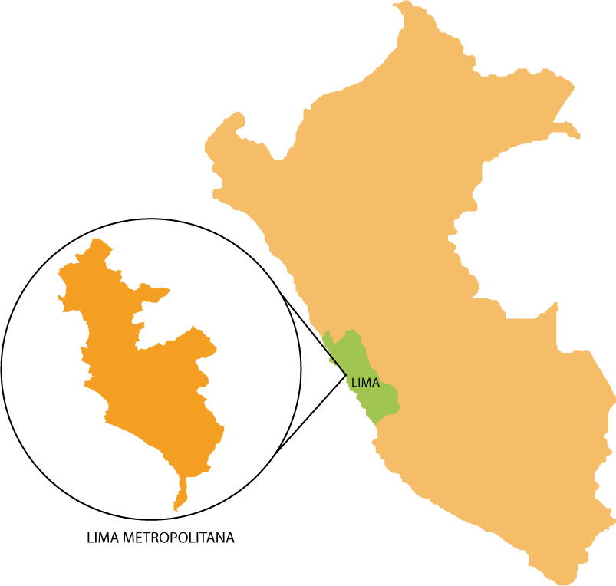
PROCEDIMIENTO DE ANALISIS DE
LOCALIZACION DE PLANTAS
1.- ANALISIS PRELIMINAR:
Realizar una localización macro (región del Perú) o
una localización micro (comunidad de región).
Selección del Área: cerca a consumidores y proveedores.
Cada empresa deberá determinar, cuales son los criterios importantes en la evaluación de las siguientes alternativas o criterios:
Vías de acceso: Se recomienda que sea pavimentada o asfalto, de fácil transito.
Necesidad de transporte (comunicaciones): Carreteras, puertos, servicios de carga, entre otros.
Capacidad del suelo: Estudio mecánico de suelos para determinar la resistencia del peso a soportar.

Slide 12
Nivel freático: Importante su estudio.
Condiciones ambientales: Contaminación alrededor.
Infraestructura: Suficiente espacio para la ubicación de equipos, movimiento de personal e importante para futuras ampliaciones.
Servicios: Analizar costos de acueducto, redes eléctricas, instalaciones sanitarias, disponibilidad de agua potable, combustibles.
Proximidad a proveedores: Cercanía a las plantas, calificados.
Recurso humano: Se requiere mano de obra calificada, disponibilidad de profesionales y técnicos.
Proximidad a los clientes: Mejor atención, rapidez.
“Se evaluará la importancia de cada factor, resaltando los factores dominantes y los factores secundarios”

Slide 13


2.- BUSQUEDA DE ALTERNATIVAS DE LOCALIZACION:
Se establece un conjunto de localizaciones candidatas para un análisis mas profundo, rechazándose las que no cumpla con los factores dominantes de la empresa (ejemplo: Recursos, mano de obra, mercadeo).
3.- EVALUACION DE ALTERNATIVAS (Análisis detallado):
En esta fase se recoge toda la información a cerca de cada localización para medirla en función de cada uno de los factores considerados.

Slide 14

4.- SELECCIÓN DE LA LOCALIZACION:
A través de los análisis cuantitativos y/o cualitativos se comparan entre si las diferentes alternativas para conseguir determinar una o varias localizaciones validas.

Slide 15
En términos generales, la secuencia ideal para localizar una nueva industria seria:
Definir si la planta va a ser de transformación o de ensamble.
Definir el producto.
Determinar el sitio (terreno y comunidad) para la ubicación de la planta.
Seleccionar los equipos y distribuirlos en forma optima según las necesidades (con diagramas de flujo).
Diseñar el edificio o infraestructura: Con espacio suficiente para futuras ampliaciones.

Slide 16
CAUSAS QUE ORIGINAN PROBLEMAS RELACIONADOS CON LA LOCALIZACION
Un mercado en expansión: Búsqueda de estrategias para la expansión (mercado desconocido: nacional o internacional).
La introducción de nuevos productos.
Una contracción de la demanda.
El agotamiento de las fuentes de abastecimiento.
La obsolescencia de una planta de fabricación: Maquinas, equipos y tecnología en desusos.
Presión de la competencia

Slide 17
TECNICAS O METODOS CUANTITATIVOS
Evaluación de alternativas
búsqueda de las alternativas de localización
Selección de la localización

Slide 18
FACTOR PONDERADO
DETERMINAR LOS FACTORES RELEVANTES
ASIGNAR UN PESO A CADA FACTOR
FIJAR UNA ESCALA A CADA FACTOR
ESCOGER LA MAYOR PUNTUACIÓN EN BASE A LOS RESULTADOS DE LOCALIZACIÓN
MULTIPLICAR LA PUNTUACIÓN PARA CADAD FACTOR Y OBTENER EL TOTAL
EVALUACIÓN DE CADA LOCALIZACIÓN

Slide 19
Ejemplo
Factores | Peso relativo (%) | Alternativas
 |  | A | B | C
Proximidad a proveedores | 30 | 7 | 7 | 10
Costos laborales | 30 | 5 | 9 | 7
transportes | 20 | 9 | 6 | 6
impuestos | 15 | 6 | 6 | 7
Costo de instalación | 5 | 7 | 8 | 2
Puntuación total |  | 6.65 | 7.3 | 7.45
PA = 7 x 0,30 + 5 x 0,30 + 9 x 0,20 + 6 x 0,15 + 7 x 0,05 = 6,65
PB= 7 x 0,30 + 9x 0,30 + 6 x 0,20 + 6 x 0,15 + 8x 0,05 = 7,3
PC =10x 0,30 + 7x 0,30 + 6 x 0,20 + 7 x 0,15 + 2x 0,05 = 7,45

Slide 20
METODO GRAVEDAD
COLOCAR INSTALACIONES EN EL MAPA
ESTABLECER DISTANCIAS RELATIVAS
CALCULAR EL COSTO MINIMO

Slide 21


FORMULAS
Ci: Es el costo unitario de transporte correspondiente al punto i
Vi: Volumen o peso de los materiales movidos desde o hacia
Di: Distancia entre el punto i y el lugar donde se encuentra la instalación
FORMULAS

Slide 22
EJEMPLO
Una refinería GOMEZ necesita ubicar una instalación holding intermedia entre su refinería de La Oroya y sus principales distribuidoras. En el cuadro 1 adjunto aparece el mapa de coordenadas. La cantidad de gasolina despachada hasta y desde la planta y los distribuidores .Suponer Primera ubicación:d1x=325, d1y=75, V1=1500
UBICACIONES | COORDENADAS | GALONES DE GASOLINA /MES (000,000)
SANTA ANITA | (325,75) | 1500
ATE | (400,150) | 250
AGUSTINO | (450,350) | 450
SJL | (350,400) | 350
MOLINA | (25,450) | 450

Slide 23
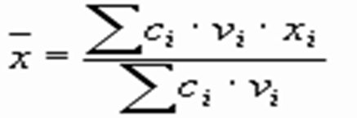
APLICANDO LA FORMULA

Slide 24
500
AGUSTIN( 450,350) SJL (350,400) C.GRAV (308,217) ATE (400,150) STA ANITA (325,75)
400
300
200
100
100
200
300
400
500

Slide 25
METODO DELFI
FORMULACION DE PROBLEMA
ELABORACION DEL CUESTIONARIO
ELECCION DE EXPERTOS
DESARROLLO Y EXPLORACIÓN DE RESULTADO

Slide 26


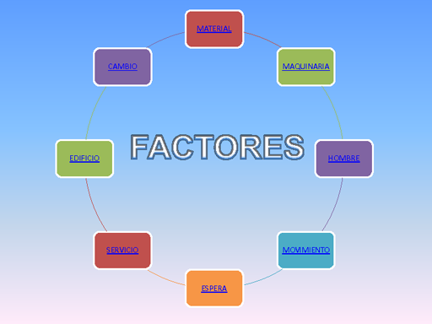
DISTRIBUCION
REFLEJA UNA ESTRATEGIA
SE RELACIONA CON CAPACIDAD
IMPACTA EN PRECIO Y COSTO

Slide 27
Fundamental , que influyen decisivamente en los métodos de producción, formas de manipulación y almacenamiento
Se habrá de considerar su tipología y el numero existente de cada clase , así como el tipo , cantidad de equipos y utillaje.
FACTOR
MATERIAL
FACTOR
MAQUINARIA

Slide 28
Ha de ser ordenada en el proceso de distribución, englobando tanto la directa como la de supervisión y demás servicios auxiliares.
Hay que tener presente que las manutenciones no son operaciones productivas, por ello; hay que intentar que sean mínimas.
FACTOR
HOMBRE
FACTOR
MOVIMIENTO

Slide 29
Conseguir que la circulacion de los materiales sea fluida, evitando asi el coste que suponen las esperas y demoras .
Permiten y facilitan la actividad principal que se desarrolla en una planta.
FACTOR
ESPERA
FACTOR
SERVICIO

Slide 30
Factor fundamental en el diseño de la distribución , determinante si este ya existe en el momento de proyectarla.
Comenzar identificar los posibles cambios y su magnitud , buscando una distribución capaz de adaptarse dentro de los limites razonables y realistas.
FACTOR
EDIFICIO
FACTOR
CAMBIO

Slide 31

DISTRIBUCION EN PLANTA POR POSICION FIJA
Esta distribución resulta ser útil cuando no es posible mover el producto debido a su peso ,tamaño y otras características que hacen imposible su movimiento. Por tanto, dicho evento genera que el material se encuentre inmóvil en un determinado lugar y que a su vez genera que otros elementos se desplacen con el fin de la fabricación de un producto.
ELEMENTOS QUE SE MUEVEN SON:
HERRAMIENTAS
PERSONAL
MAQUINARIAS
Y OTROS MATERIALES

Slide 32
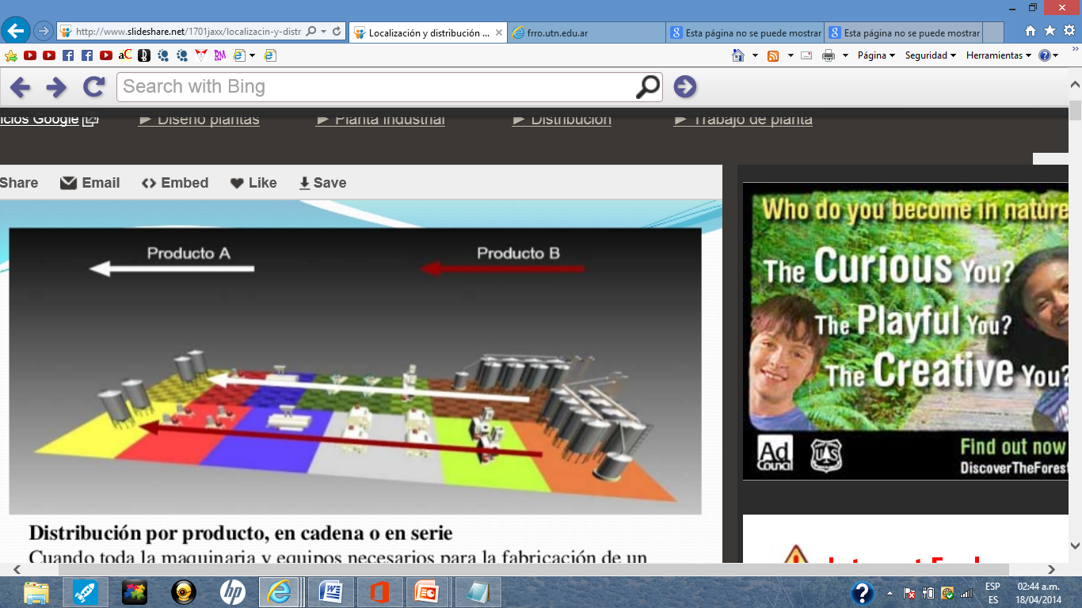
TIPOS
DISTRIBUCION EN PLANTA POR PRODUCTO
Este distribución consiste en que para que se fabrique o elabore un producto donde la maquinaria y equipos se agrupen o concentren en una misma zona o área especifica ,llevando así a una serie ordenada de operaciones que se aplicaran sobre el material o producto.
De esa forma, el producto se dirige por la línea de producción de un lugar a otro sometido a las operaciones imperiosas.

Slide 33
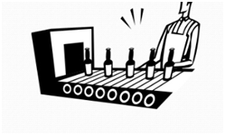
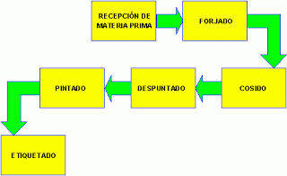
Ejemplos : El embotellado de gaseosas, el montaje de automóviles y el enlatado de conservas.
Líneas de producción, producción en cadena).

Slide 34
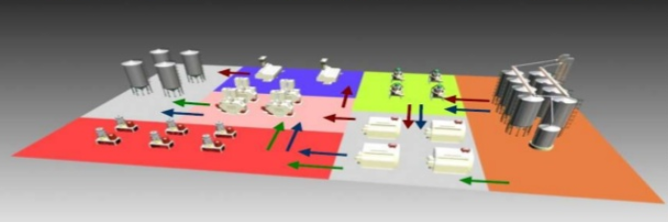
DISTRIBUCION EN PLANTA POR PROCESO
La distribución en planta por proceso ,es aquella en que se organiza los equipos y maquinarias en un misma área, con la finalidad de lograr obtener una distribución detallada de todos los elementos y instalaciones .Dicha distribución nace por la necesidad de realiza la producción por lotes.
Recorren los diferentes área en función de la secuencia de operaciones necesaria.

Slide 35
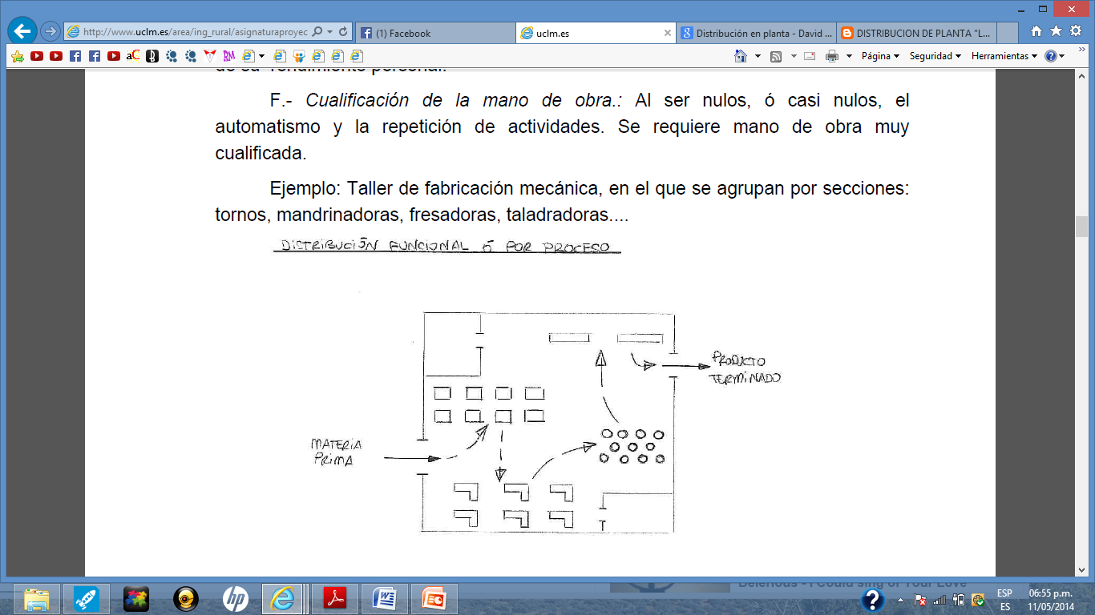

Slide 36

DISTRIBUCION POR GRUPO O CELULA DE FABRICACION
Es aquella distribución estratégica que permite de manera eficiente disminuir el material en proceso y los tiempos de elaboraciones define como la agrupación de trabajadores y maquinas que permite una sucesión de operaciones.
El objetivo de esta distribución radica en la combinación entre la distribución orientada al proceso y otra orientada al producto en el menor tiempo posible dentro de un sistema flexible.

Slide 37
